Slide 2
ô
ơ
i
a
n
nô
nơ
ni
na
m
mô
mơ
mi
ma
d
dô
dơ
di
da
đô
đơ
đi
đa
đ
t
tô
tơ
ti
ta
th
thô
thơ
thi
tha
ˋ
´
᾽
˜
●
mơ
mờ
mớ
mở
mỡ
mợ
ta
tá
᾽
tà
ta
tã
ta
●

Slide 3
tổ cò
da thỏ
lá mạ
thợ nề

Slide 4
ô
ơ
i
a
n
nô
nơ
ni
na
m
mô
mơ
mi
ma
tổ cò
da thỏ
d
dô
dơ
di
da
đ
đô
đơ
đi
đa
lá ma
thợ nề
●
t
tô
tơ
ti
ta
th
thô
thơ
thi
tha
ˋ
´
᾽
˜
●
mơ
mờ
mớ
mở
mỡ
mợ
ta
tá
᾽
tà
ta
tã
ta
●

Slide 5
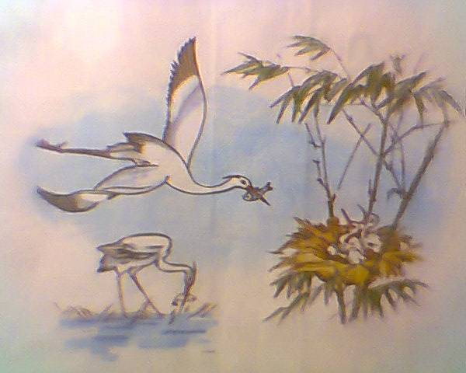
cò bố mò cá , cò mẹ tha cá về tổ

Slide 6
ô
ơ
i
a
n
nô
nơ
ni
na
m
mô
mơ
mi
ma
d
dô
dơ
di
da
đ
đô
đơ
đi
đa
tổ cò
da thỏ
t
tô
tơ
ti
ta
th
thô
thơ
thi
tha
lá ma
thợ nề
●
ˋ
´
᾽
˜
●
mơ
mờ
mớ
mở
mỡ
mợ
ta
tá
᾽
tà
ta
tã
ta
●
cò bố mò cá , cò mẹ tha cá về tổ

Slide 7
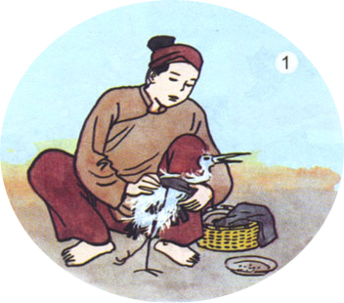
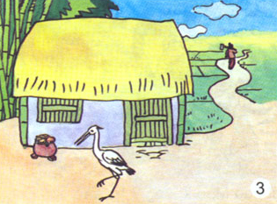
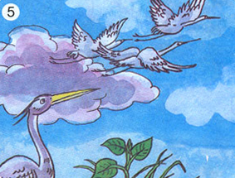
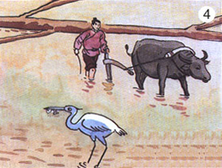

2
3
4

Slide 9
2

Slide 10
3

Slide 11
4

Slide 12
ô
ơ
i
a
n
nô
nơ
ni
na
m
mô
mơ
mi
ma
d
dô
dơ
di
da
đ
đô
đơ
đi
đa
tổ cò
da thỏ
t
tô
tơ
ti
ta
th
thô
thơ
thi
tha
lá ma
thợ nề
●
ˋ
´
᾽
˜
●
mơ
mờ
mớ
mở
mỡ
mợ
ta
tá
᾽
tà
ta
tã
ta
●
cò bố mò cá , cò mẹ tha cá về tổ
cò đi lò dò

